Slide 1
以赛亚书（1-16章）

Slide 2
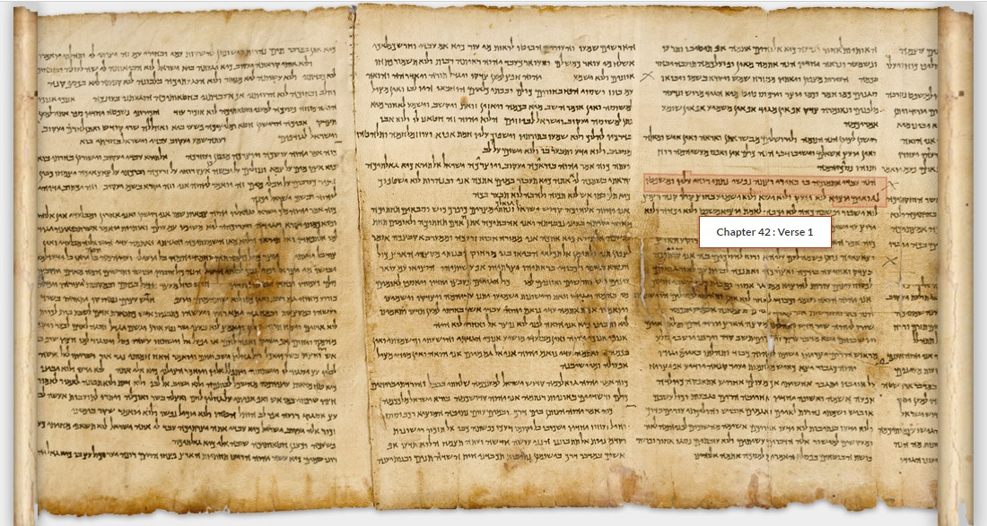
死海古卷中的以赛亚书保存最为完整，且和现代圣经中的文本相差无几

Slide 3
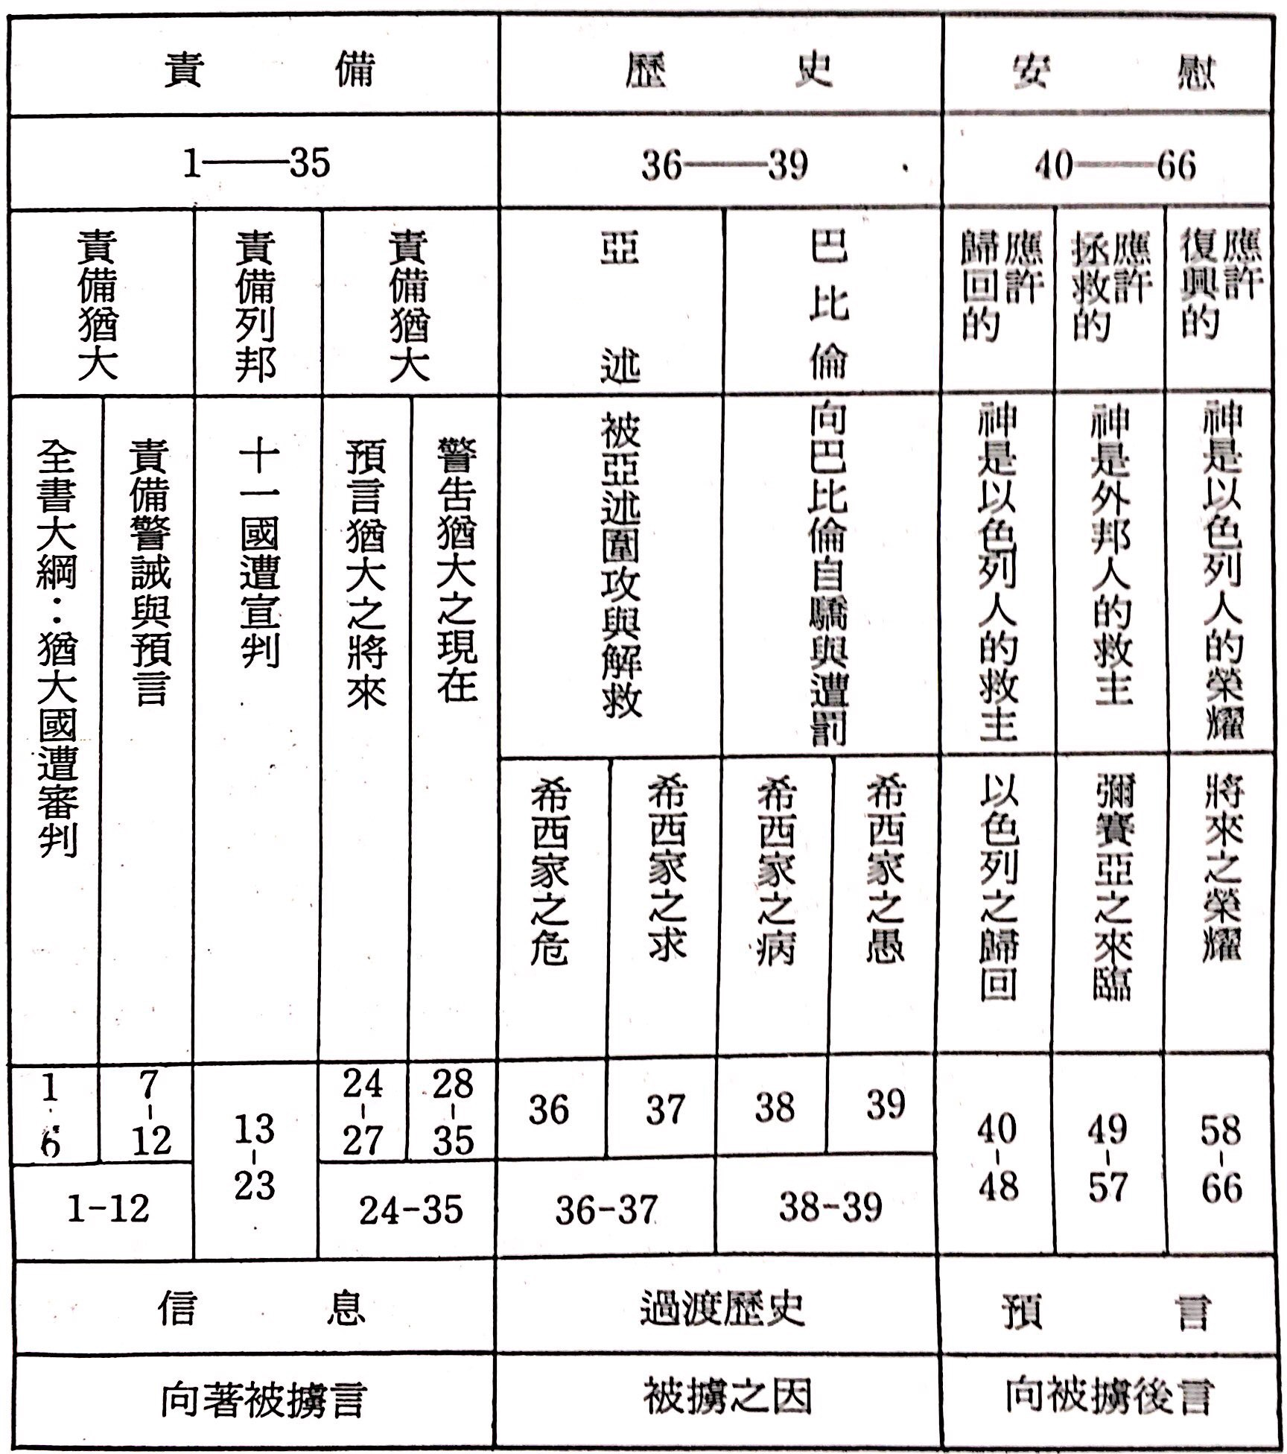
微缩版的圣经
圣经中最长的一卷书
1-39章对应旧约39卷书神的审判
40-66章对应新约27卷书神的安慰

Slide 4
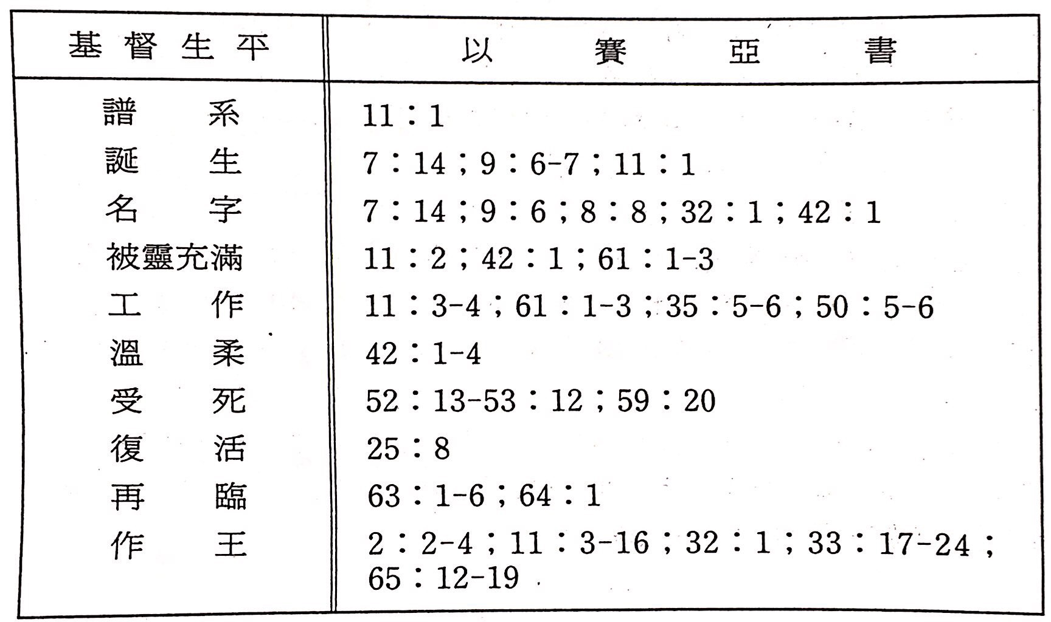
第五本福音书：充满了对弥赛亚的预言

Slide 5
历史背景
昌盛→衰败→中兴→败坏
好王→坏王→好王→坏王
北国在这段时间灭亡(王下15)
犹大也几乎被亚述灭亡(代下32)
Notes:
在希西家把财宝都给巴比伦使者看了之后
可以说灭绝的事已定
所以以赛亚才在后半部分着重写安慰的启示
当然并不是神在这时才决定，是这时才清楚地启示给以赛亚
多个部分是在不同历史时期写成的

Slide 6
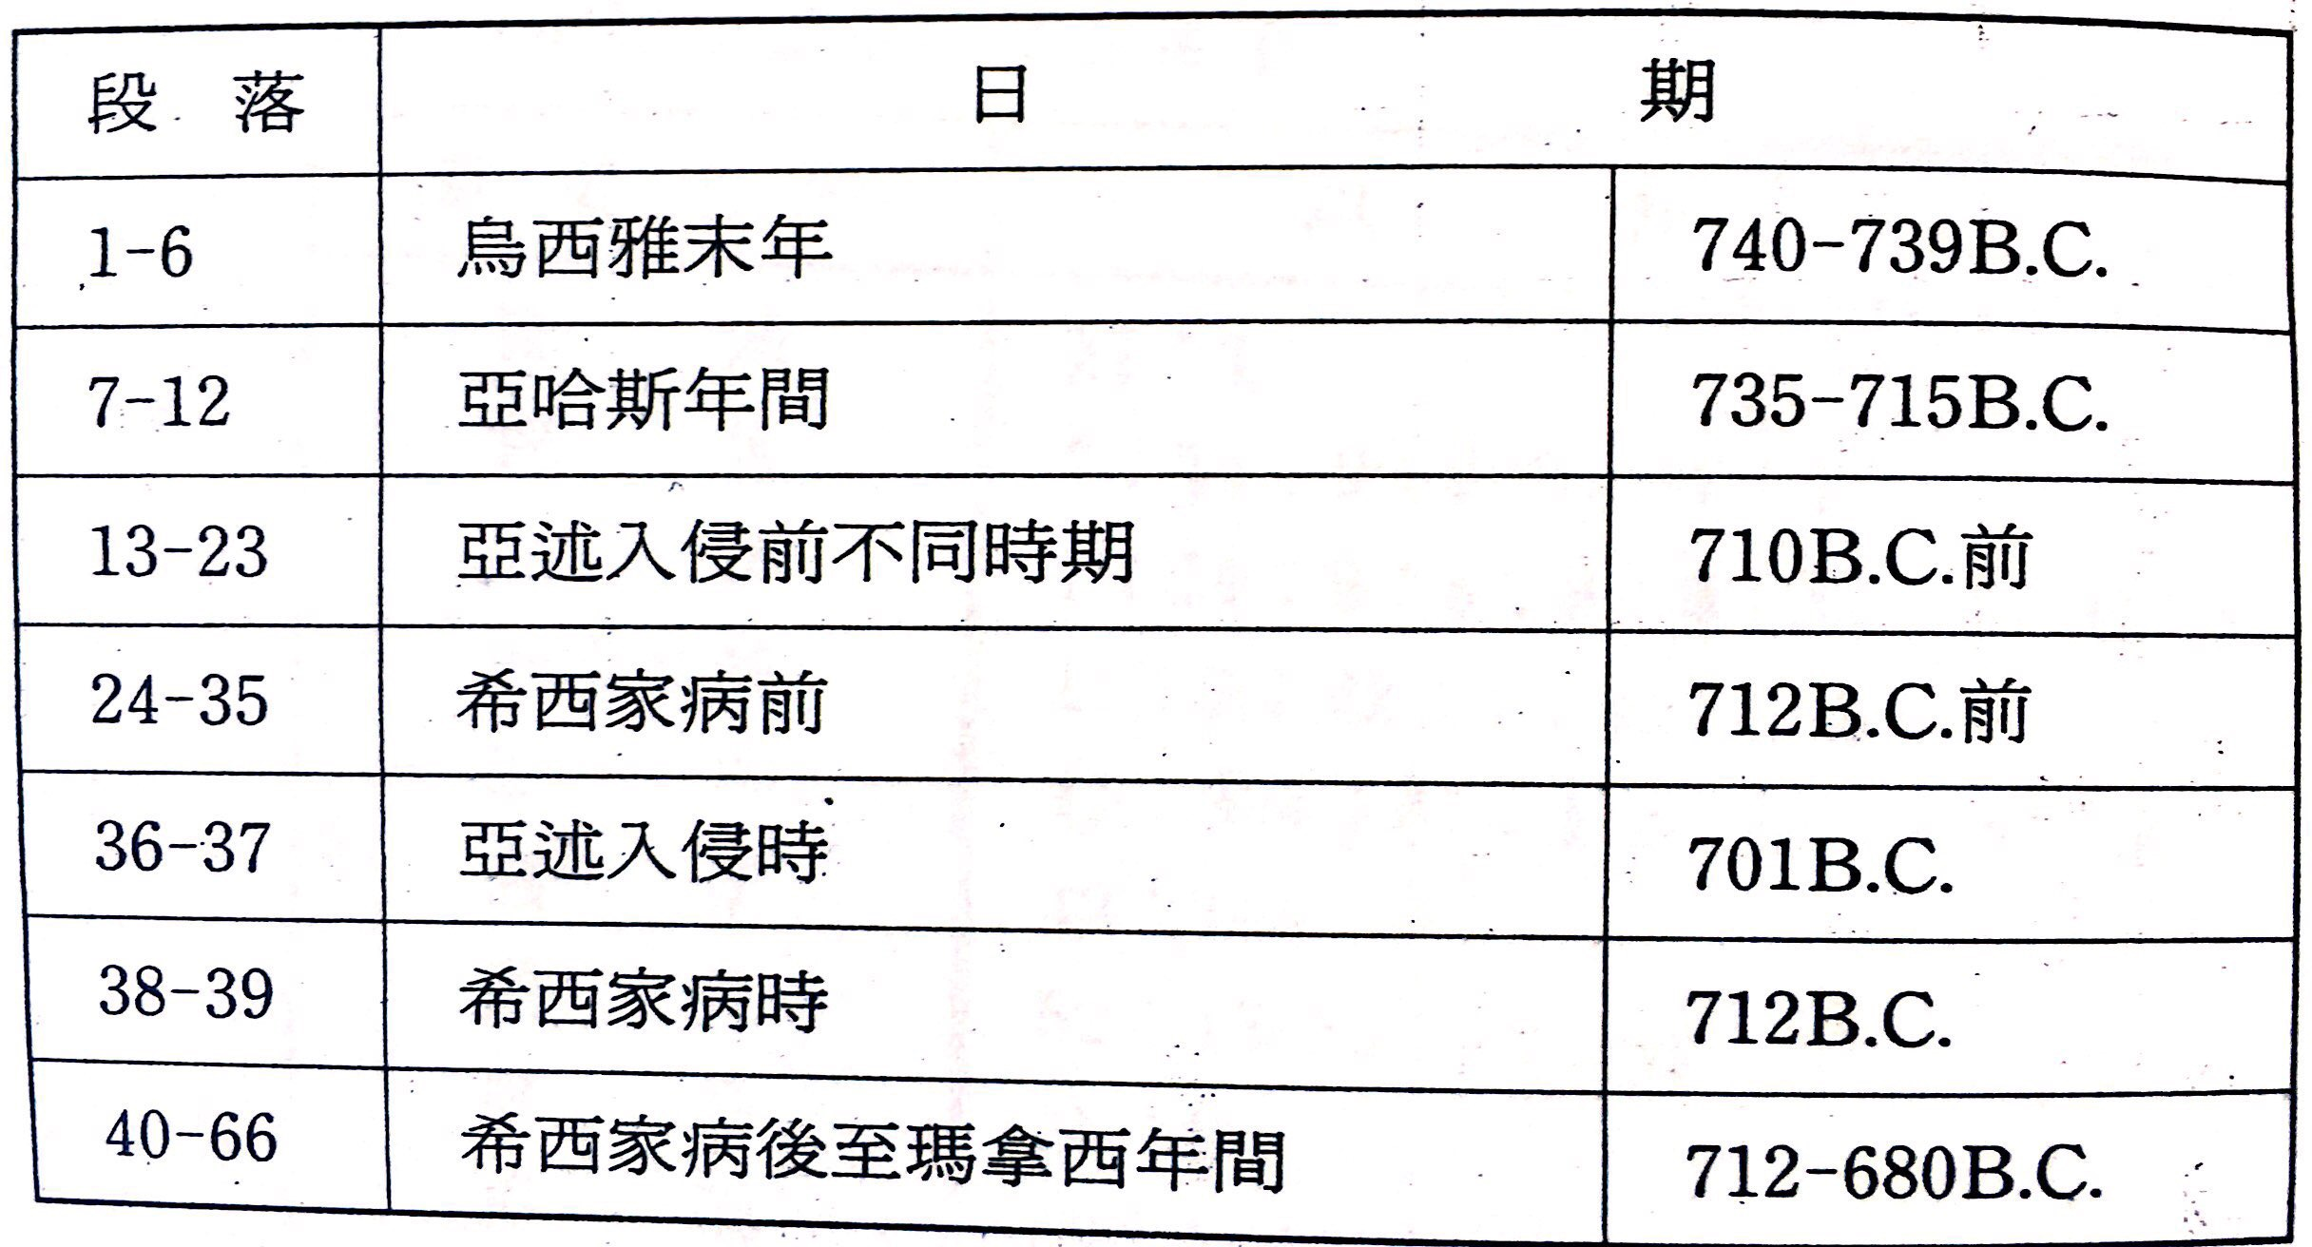
经过数个历史时期积累写成，希西家主导编纂成书

Slide 7
1-5章 以赛亚书总纲

Slide 8
【赛1:1】当乌西雅、约坦、亚哈斯、希西家作犹大王的时候，亚摩斯的儿子以赛亚得默示，论到犹大和耶路撒冷。
Notes:
以赛亚书是在多个历史时期，逐渐积累写成
犹太人经典传是希西家主导编纂整理而成
四个王，至少60多年的时间
其父亲是谁无法考证
显然以赛亚是一位先知
在列王记和历代志中都有记载以赛亚劝诫希西家

Slide 9
【赛1:2】天哪，要听！地啊，侧耳而听！因为耶和华说：“我养育儿女，将他们养大，他们竟悖逆我。
神希望万民都能从以色列的身上吸取教训

Slide 10
【赛1:3】牛认识主人，驴认识主人的槽，以色列却不认识；我的民却不留意。 【创1:27】神就照着自己的形象造人，乃是照着祂的形象造男造女。 【罗3:23】因为世人都犯了罪，亏缺了神的荣耀；

Slide 11
【赛5:1】我要为我所亲爱的唱歌，是我所爱者的歌，论他葡萄园的事：我所亲爱的有葡萄园在肥美的山冈上。
【赛5:7】万军之耶和华的葡萄园就是以色列家；祂所喜爱的树就是犹大人。
葡萄园之歌 – 明白神的心意
Notes:
神造我们是要我们能像他一样去爱

Slide 12
【赛5:4】我为我葡萄园所作之外，还有什么可作的呢？我指望结好葡萄，怎么倒结了野葡萄呢？ 【赛5:5】现在我告诉你们，我要向我葡萄园怎样行：我必撤去篱笆，使它被吞灭，拆毁墙垣，使它被践踏。
神管教的公义
Notes:
帮助我们理解神是如何看待我们人，神造我们的目的，帮助我们认识神，明白神的心意，懂得神的旨意

Slide 13
【赛1:8-9】仅存锡安城（“城”原文作“女子”），好像葡萄园的草棚，瓜田的茅屋，被围困的城邑。若不是万军之耶和华给我们稍留余种，我们早已像所多玛、蛾摩拉的样子了。
锡安城→女子→以色列→教会
Notes:
说的是以色列家被神管教，却依然悖逆
多次用了锡安，女子的比喻
把百姓和索多玛和娥摩拉相比

Slide 14
【赛5:29-30】他们要吼叫，像母狮子，咆哮，像少壮狮子；他们要咆哮抓食，坦然叼去，无人救回。那日，他们要向以色列人吼叫，像海浪砰訇。人若望地，只见黑暗艰难，光明在云中变为昏暗。
预言以色列民会被巴比伦掳走

Slide 15
【赛27:7】主击打他们，岂像击打那些击打他们的人吗？他们被杀戮，岂像被他们所杀戮的吗？
【赛27:9】所以，雅各的罪孽得赦免，他的罪过得除掉的果效，全在乎此：就是他叫祭坛的石头变为打碎的灰石，以致木偶和日像不再立起。
神的管教是为了恢复，而不是毁灭

Slide 16
【赛2:2-3】末后的日子，耶和华殿的山必坚立，超乎诸山，高举过于万岭，万民都要流归这山。必有许多国的民前往，说：来吧，我们登耶和华的山，奔雅各神的殿。主必将祂的道教训我们；我们也要行祂的路。因为训诲必出于锡安；耶和华的言语必出于耶路撒冷。
神的管教的果效，万民都要悔改

Slide 17
【赛1:18-20】耶和华说：“你们来，我们彼此辩论。你们的罪虽像朱红，必变成雪白；虽红如丹颜，必白如羊毛。你们若甘心听从，必吃地上的美物，若不听从，反倒悖逆，必被刀剑吞灭。”这是耶和华亲口说的。
神的底线，神不变的旨意

Slide 18
【赛2:12-16】必有万军耶和华降罚的一个日子，
要临到骄傲狂妄的，一切自高的都必降为卑；
又临到黎巴嫩高大的香柏树和巴珊的橡树；
又临到一切高山的峻岭；
又临到高台和坚固城墙；
又临到他施的船只，并一切可爱的美物。
此处不再是管教，而是最后的审判

Slide 19
【赛2:22】你们休要倚靠世人，他鼻孔里不过有气息，他在一切事上可算什么呢？
神一次次地警告犹大，从亚哈斯一直到西希家，神还能再做什么？

Slide 20
第6章 以赛亚被召为先知

Slide 21
【赛6:1】当乌西雅王崩的那年，我见主坐在高高的宝座上。他的衣裳垂下，遮满圣殿。
【赛6:8】我又听见主的声音说：“我可以差遣谁呢？谁肯为我们去呢？”我说：“我在这里，请差遣我！”

Slide 22
【赛6:9-11】他说：“你去告诉这百姓说：你们听是要听见，却不明白；看是要看见，却不晓得。要使这百姓心蒙脂油，耳朵发沉，眼睛昏迷；恐怕眼睛看见，耳朵听见，心里明白，回转过来，便得医治。” 我就说：“主啊！这到几时为止呢？”祂说：直到城邑荒凉，无人居住，房屋空闲无人，地土极其荒凉。
神在召以赛亚的时候就清楚地告诉他，他的工作是不会马上有果效的
Notes:
太13:14-15
约12:37-40
耶稣曾两次引用这节经文

Slide 23
【来11:32】“我又何必再说呢？若要一一细说，基甸、巴拉、参孙、耶弗他、大卫、撒母耳，和众先知的事，时候就不够了。” 【来11:37】被石头打死，被锯锯死，受试探，被刀杀，披着绵羊、山羊的皮各处奔跑，受穷乏、患难、苦害，
以赛亚被玛拿西所害为主殉道
Notes:
以赛亚被召和为主殉难
以赛亚是乌西亚王死的那年被召唤作先知
犹太人次经 如以赛亚升天记中就有记载 以赛亚最后是被玛拿西用锯锯死的
在希伯来书中也有提到
陈希曾弟兄也感慨以赛亚被锯成两段
以赛亚书也被锯成了两段
有很多所谓的圣经学者认为以赛亚书的作者有两个
这种观点是很危险的
其背后必然有魔鬼的工作，就可以说多个作者，书中的预言是后来事情发生后补上的

Slide 24
【约12:37-40】他虽然在他们面前行了许多神迹，他们还是不信他。这是要应验先知以赛亚的话，说：“【赛53:1】主啊，我们所传的有谁信呢？主的膀臂向谁显露呢？”他们所以不能信，因为以赛亚又说：【赛6:9-10】“主叫他们瞎了眼、硬了心，免得他们眼睛看见，心里明白，回转过来，我就医治他们。”
此处主耶稣同时引用以赛亚书前后两部分：以赛亚书只有一个作者。
另一处主耶稣引用赛6:9-10在太13:14-15
Notes:
特别看一段主耶稣对以赛亚书的引用
我们就用那些聪明人认为是愚拙的方式去相信以赛亚书是一本
主耶稣是怎么认为的
认为以赛亚书是两个作者的想法是很危险的，其真正的目的在于攻击书中的预言，认为这些预言是后人在事情发生之后加上去的

Slide 25
7-12 弥赛亚预言

Slide 26
【赛7:1】乌西雅的孙子、约坦的儿子犹大王亚哈斯在位的时候，亚兰王利汛和利玛利的儿子以色列王比加上来攻打耶路撒冷，却不能攻取。
历史背景：王下15-16章
亚哈斯妄想依靠用人的聪明用远交近攻的策略反而招致祸患

Slide 27
【赛7:4】对他说：“你要谨慎安静,不要因亚兰王利汛和利玛利的儿子这两个冒烟的火把头所发的烈怒害怕，也不要心里胆怯。
【赛30:15】主耶和华以色列的圣者曾如此说：“你们得救在乎归回安息，你们得力在乎平静安稳。”你们竟自不肯。
不在于是否奔跑忙碌，不在于是否机关算尽，而在于内心安息依靠神

Slide 28
【赛7:8】原来亚兰的首城是大马士革，大马士革的首领是利汛。六十五年之内，以法莲必然破坏，不再成为国民。
以赛亚发这预言是在主前735-734年，以法莲即指北国以色列。
北国以色列亡于12年后。但直到主前669至670年，亚述王以撒哈顿又将北国百姓徙往他国，又迁徙外地之民入住以色列地，与以色列余民通婚成为撒马利亚人（王下17:24-34），正好65年。
Notes:
亚述征服以色列之后把民掳走去别的地方，65年之后亚述正式把别的地方的民搬到北国，与剩余的以色列人混住，成为撒玛利亚人，验证了神的预言

Slide 29
【赛7:10-13】耶和华又晓谕亚哈斯说： “你向耶和华你的神求一个兆头，或求显在深处，或求显在高处。” 亚哈斯说：“我不求；我不试探耶和华。” 以赛亚说：“大卫家啊，你们当听！你们使人厌烦岂算小事，还要使我的神厌烦吗？”
亚哈斯一心一意要与亚述结盟，宁与人结盟不和神立约，找的借口还是假意敬虔

Slide 30
【赛7:14】因此，主自己要给你们一个兆头，必有童女怀孕生子，给他起名叫以马内利（就是“ 神与我们同在”的意思）。
这个预言首先应验在以赛亚的时代(赛8:3)
但耶稣的降生才是这预言的最终应验(太1:23)
Notes:
近期的应验
远期的应验
启示录：不可封住
封住
绊脚石

Slide 31
【赛8:16】你要卷起律法书，在我门徒中间封住训诲。
【赛29:11】所有的默示，你们看如封住的书卷，…
【但9:24】“为你本国之民和你圣城, 要止住罪过,…,封住异象和预言,…
神封住异象和预言：预言的应验常常会有两次，但是当时的人看不清

Slide 32
【赛8:14-15】他必作为圣所，却向以色列两家作绊脚的石头、跌人的磐石；向耶路撒冷的居民作为圈套和网罗。许多人必在其上绊脚跌倒，而且跌碎，并陷入网罗被缠住。”
以色列人看不清主会来两次，所以主耶稣来的时候，他们反而被绊倒了

Slide 33
【赛7:15-16】到他晓得弃恶择善的时候，他必吃奶油与蜂蜜。因为在这孩子还不晓得弃恶择善之先，你所憎恶的那二王之地必致见弃。
弃恶择善的时候：大约12岁，能够信而受洗的年纪
发此预言之后约12年（主前722年），「二王之地」亚兰与北国以色列都被亚述王撒缦以色五世毁灭。
Notes:
一段好的希望
一段惩罚的预言

Slide 34
【赛8:3-4】我以赛亚与妻子（原文作“女先知”）同室，她怀孕生子，耶和华就对我说：“给他起名叫玛黑珥沙拉勒哈施罢斯。”因为在这小孩子不晓得叫父叫母之先，大马士革的财宝和撒玛利亚的掳物，必在亚述王面前搬了去。”
小孩子不晓得叫父叫母之先：两岁前小孩子都能叫爸爸妈妈了
亚述王提格拉毗列色三世于主前732年攻破大马士革(王下12:9)，男孩大约两岁。

Slide 35
【赛7:17】耶和华必使亚述王攻击你的日子临到你和你的百姓并你的父家。自从以法莲离开犹大以来，未曾有这样的日子。
神对只反结野葡萄的犹大国感到“厌烦”，就像对那些只能倒毙旷野的以色列人，赛5:5 我必撤去篱笆，使它被吞灭

Slide 36
【赛7:18-19】“那时，耶和华要发咝声，使埃及江河源头的苍蝇和亚述地的蜂子飞来；都必飞来，落在荒凉的谷内、磐石的穴里和一切荆棘篱笆中，并一切的草场上。
埃及和亚述在主前701年在犹大地爆发战争（王下十九9）

Slide 37
【赛9:21】「玛拿西吞吃（或译：攻击；下同）以法莲；以法莲吞吃玛拿西，又一同攻击犹大。虽然如此，耶和华的怒气还未转消；祂的手仍伸不缩。」
以色列北国国内多次政变
以色列南北国间也曾多次内战【代下28:6-8】

Slide 38
【赛10:5-6】亚述是我怒气的棍，手中拿我恼恨的杖。我要打发他攻击亵渎的国民，吩咐他攻击我所恼怒的百姓，抢财为掳物，夺货为掠物，将他们践踏，像街上的泥土一样。

Slide 39
【启22:10】他又对我说：“不可封了这书上的预言，因为日期近了。 【太13:17】 “我实在告诉你们，从前有许多先知和义人要看你们所看的，却没有看见，要听你们所听的，却没有听见。 ”
现在是末世，预言都已经为我们解开了

Slide 40
【赛9:1】但那受过痛苦的，必不再见幽暗。从前 神使西布伦地和拿弗他利地被藐视，末后却使这沿海的路，约旦河外，外邦人的加利利地得着荣耀。
主耶稣在加利利传道（太四13～15）

Slide 41
【赛9:6】因有一婴孩为我们而生，有一子赐给我们，政权必担在他的肩头上。他名称为奇妙、策士、全能的 神、永在的父、和平的君。
清楚地预言了弥赛亚的身份和地位

Slide 42
【赛10:12】主在锡安山和耶路撒冷成就他一切工作的时候，主说：“我必罚亚述王自大的心和他高傲眼目的荣耀。”
既有近期的应验在亚述国身上，也有远期预言要惩罚亚述背后的撒旦

Slide 43
【赛10:17】以色列的光必如火，他的圣者必如火焰。在一日之间将亚述王的荆棘和蒺藜焚烧净尽。
近期应验：神一夜击杀亚述军队18万5千人（王下19:35，赛37:36）
远期预言：启18:8，20:9
Notes:
详细描述了亚述王进军的过程
并预言神会出手消灭亚述
两次应验
第一次在耶路撒冷城下
第二次是亚述被巴比伦灭亡

Slide 44
【赛11:1-2】从耶西的本（原文作“墩”）必发一条，从他根生的枝子必结果实。 耶和华的灵必住在他身上，就是使他有智慧和聪明的灵、谋略和能力的灵、知识和敬畏耶和华的灵。
预言弥赛亚从耶西的血脉，耶西是大卫王的父亲，而耶稣是大卫的后裔

Slide 45
【赛11:10】到那日，耶西的根立作万民的大旗，外邦人必寻求他，他安息之所大有荣耀。
预言耶稣会是万民的救主，福音也传给外邦人。

Slide 46
【赛10:21-23】所剩下的，就是雅各家所剩下的，必归回全能的神。以色列啊，你的百姓虽多如海沙，惟有剩下的归回。原来灭绝的事已定，必有公义施行，如水涨溢。
预言以色列第一次归回
Notes:
第一次回归

Slide 47
【赛11:11】当那日，主必二次伸手救回自己百姓中所余剩的，就是在亚述、埃及、巴忒罗、古实、以拦、示拿、哈马，并众海岛所剩下的。
以色列已经复国，这第二次归回的预言正在应验中
Notes:
第二次回归

Slide 48
【赛12:1】“到那日，你必说：耶和华啊，我要称谢祢！因为祢虽然向我发怒，祢的怒气却已转消；祢又安慰了我。”
和前面四次的“耶和华的怒气还未转消；祂的手仍伸不缩。”相呼应

Slide 49
【赛12:2】看哪！神是我的拯救；我要倚靠祂，并不惧怕。因为主耶和华是我的力量，是我的诗歌，祂也成了我的拯救。
摩西得胜之歌（出15:2），诗118:14，

Slide 50
【赛12:3】“所以，你们必从救恩的泉源欢然取水。” 【约7:37-38】节期的末日，就是最大之日，耶稣站着高声说：“人若渴了，可以到我这里来喝。信我的人就如经上所说：‘从祂腹中要流出活水的江河来。’”

Slide 51
思考题
以赛亚在被召时就被神明确告知他所做的在当时的百姓身上是没有果效的，但是以赛亚依然尽心尽力地为神作工，一直到为主殉道。请结合传福音的经历，分享当我们所传的福音时没有果效时，我们应该怎样看待，以及应该怎样去改进？

